Slide 1
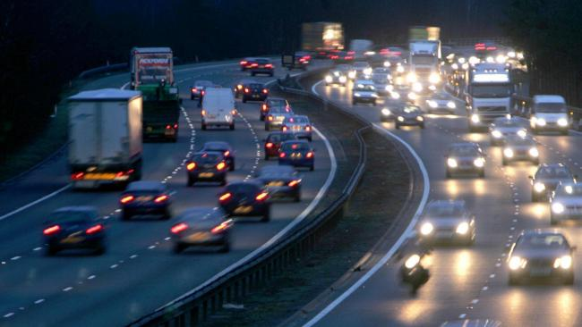
Phát hiện và ước lượng khoảng cách các phương tiện giao thông ban đêm thông qua đèn sau
GVHD: TS. Đỗ Trọng Hợp
Nhóm thực hiện:
18520936 Trần Đăng Khoa
18521294 Hoàng Đình Quang
18521084 Nguyễn Thế Mạnh
18521589 Võ Đình Tứ

Slide 2
Phát hiện và ước lượng khoảng cách các phương tiện giao thông ban đêm thông qua đèn sau
Giới thiệu
Phương pháp thực nghiệm
Cơ sở lí thuyết
Bộ dữ liệu
Kết quả thực nghiệm và đánh giá
Khó khăn và thách thức
Kết luận và hướng phát triển

Slide 3
Giới thiệu
Mục đích: xây dựng một mô hình phát hiện phương tiện giao thông (4 bánh) thông qua đèn sau, sau đó ước lượng khoảng cách từ chúng đến camera.
Ứng dụng: quản lí giao thông ban đêm (xác định khoảng cách, vận tốc, lưu lượng giao thông,…).

Slide 4
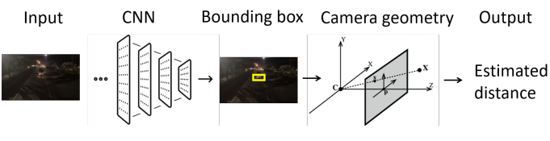
Phương pháp
Thu thập dữ liệu phù hợp với bài toán.
Sử dụng YOLOv4 để phát hiện đèn sau xe.
Ước lượng khoảng cách từ xe đến camera.
Tối ưu kết quả khoảng cách bằng thuật toán Kalman Filter.

Slide 5
Cơ sở lí thuyết
Thuật toán YOLO.
Phương pháp ước lượng khoảng cách.
Thuật toán Kalman Filter.

Slide 6
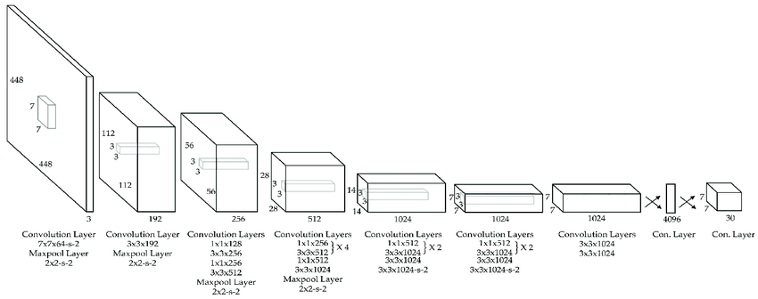
Thuật toán YOLO

Slide 7
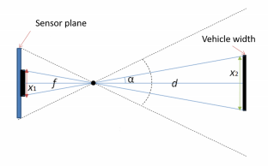
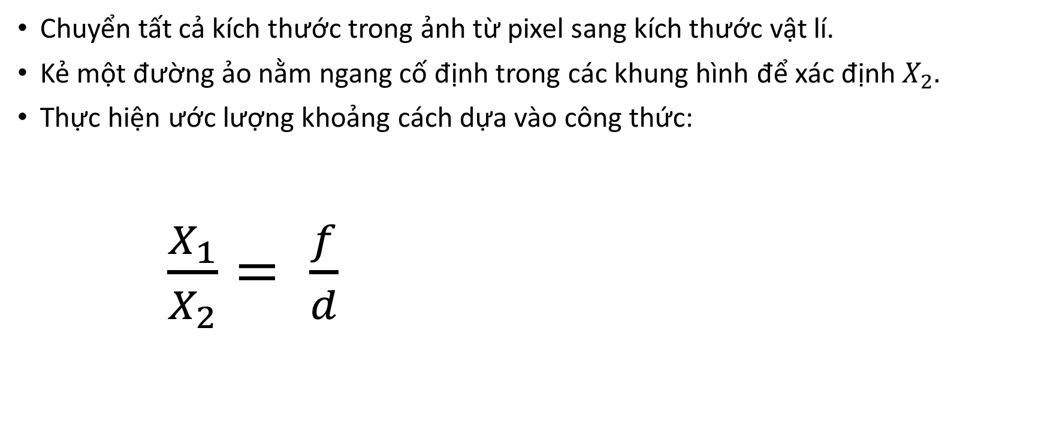
Phương pháp ước lượng khoảng cách
Chuyển tất cả kích thước trong ảnh từ pixel sang kích thước vật lí.
Kẻ một đường ảo nằm ngang cố định trong các khung hình để xác định $X_{2}.$
Thực hiện ước lượng khoảng cách dựa vào công thức:
$\frac{X_{1}}{X_{2}}= \frac{f}{d}$

Slide 8
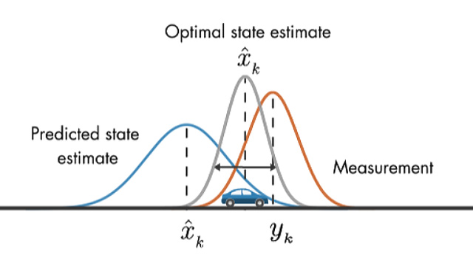
Thuật toán Kalman Filter

Slide 9
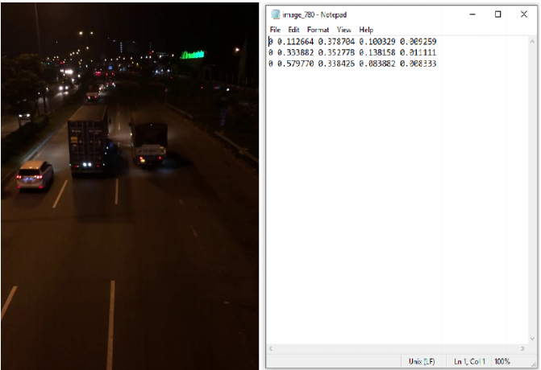
Bộ dữ liệu
Gồm 6018 ảnh cùng với các tệp nhãn tương ứng.
Chỉ có 1 nhãn duy nhất là “Light”.
Số lượng đối tượng trong 1 ảnh từ 1 - 7 đối tượng.
Được chia thành 2 tập:
Tập huấn luyện: 5000 ảnh + 5000 tệp nhãn.
Tập kiểm tra: 1018 ảnh + 1018 tệp nhãn.

Slide 10
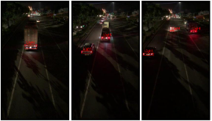
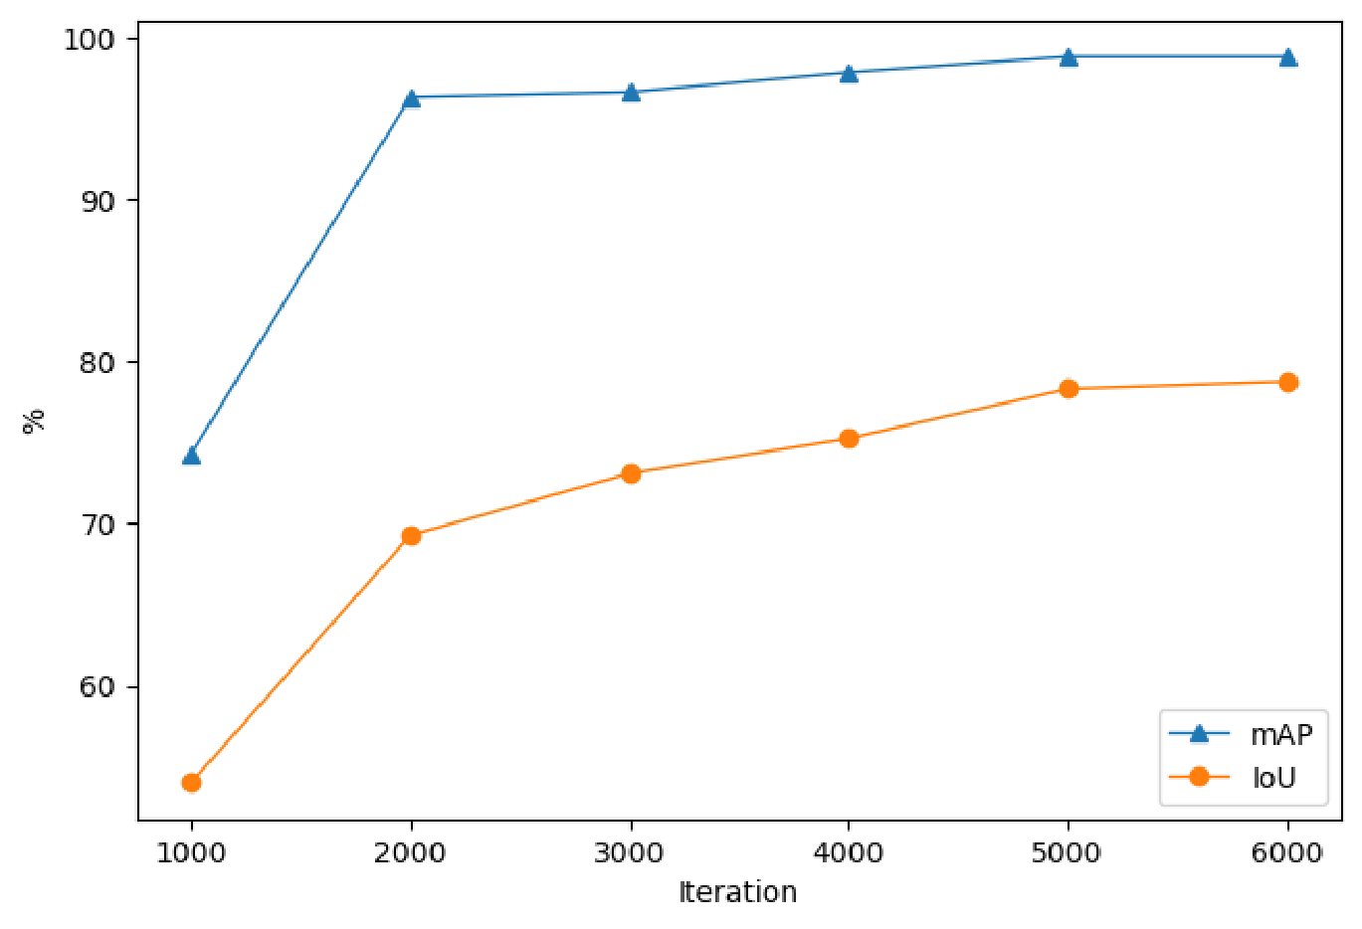
Kết quả thực nghiệm
Sau quá trình thực nghiệm, kết quả phát hiện đối tượng của thuật toán YOLOv4 cho kết quả khá cao với IoU (Intersection over Union) = 78.76% và mAP (mean Average Precistion) = 98.78%.

Slide 11
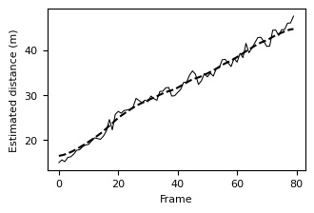
Kết quả thực nghiệm
Kết quả ước lượng khoảng cách ban đầu còn biến thiên nhiều nhưng sau khi áp dụng thuật toán Kalman Filter thì đã ổn định hơn.

Slide 12
Khó khăn và thách thức
Quá trình thu thập dữ liệu gặp nhiều khó khăn, tuy nhiên bộ dữ liệu hiện tại vẫn đủ để áp ứng yêu cầu cơ bản bài toán.
Bước huấn luyện mô hình còn khá chậm, mất nhiều thời gian vì chỉ sử dụng Google Colab.
Giai đoạn tối ưu khoảng cách ước lượng còn là một bước riêng biệt, chưa được tích hợp vào mô hình.

Slide 13
Kết luận và hướng phát triển
Có thể nhận thấy ý tưởng phát hiện phương tiện giao thông thông qua đèn sau, từ đó ước lượng khoảng cách từ xe đến camera cho kết quả khá khả quan, có thể áp dụng vào thực tế nếu được đầu tư nghiên cứu.
Ngoài ra, có thể phát triển bài toán này sâu hơn như thực hiện với cả đèn trước của xe, áp dụng kết quả khoảng cách để tính vận tốc, gia tốc,… phục vụ cho quản lí giao thông hoặc sử dụng trong xe tự hành,…

